Slide 1
扫雷游戏(MineGame)
3120000060 秦昇

Slide 2
游戏设计原理
分初级、中级和高级三个级别，单击游戏菜单可以适当选择难度。
选择级别后将出现相应级别的扫雷区域，用户在使用鼠标左键单击雷区中任意一个方块便启动计时器。
用户要揭开某个方块可以单击，如果恰好有地雷，便会显示游戏结束以及所有的有雷的方块，如果没有类，则显示一个数字，代表方块周围的8个方块中总共有的雷数。
扫雷胜利后会弹出保存用户姓名的对话框。

Slide 3
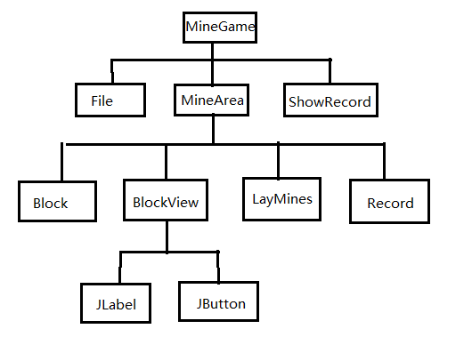
类的组合关系，文件列表
MineGame.java
MineArea.java
Block.java
BlockView.java
LayMines.java
Record.java
ShowRecord.java

Slide 4
难点、要点、关键代码算法说明
MineGame类：actionPerformed（ActionEvent）方法是MineGame类实现的ActionListener接口中的方法，该方法负责执行菜单发出的有关命令，用户选择菜单中的菜单项可触发ActionEvent事件，导致actionPerformed(ActionEvent)方法执行相应的操作。
MineArea类：show()方法是一个递归方法。actionPerformed(ActionEvent)方法执行时将调用show方法进行扫雷。
mousePressed(MouseEvent)方法是MineArea类实现的MouseListener接口中的方法，当用户按下鼠标右键时，mousePressed(MouseEvent)方法负责让方块上显示一个探雷标记。
BlockView类：giveView(Block block)方法给参数制定的Block对象提供视图，如果Block对象的isMine属性为true，那么blockNameOrIcon标签上设置的文本就是Block对象的Name属性值，反之，blockNameOrIcon标签上设置的文本就是Block对象的aroundMineNumber属性值。
LayMines类：layMinesForBlock(Block[][], int)方法对参数指定的Block数组进行设置，其中int参数制定雷的数目。当制定Block数组中某个单元中的方块是雷时，就将盖房快闪的图表设置为mineIcon。当制定Block数组中的某个单元中的方块不是雷时，就将该方块的名字设置为周围雷的数目。

Slide 5
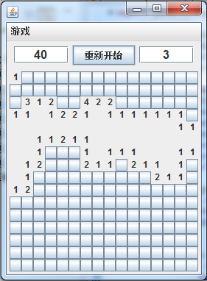
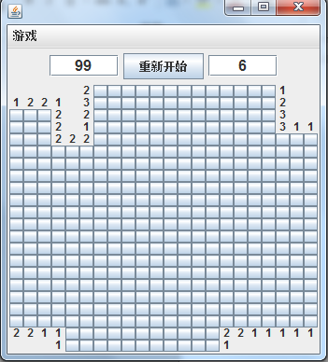
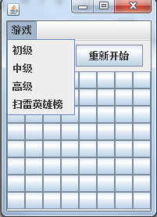
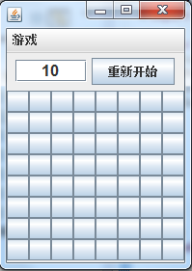
程序使用说明、实例及结果分析
开始游戏：编译运行，开始游戏

Slide 6
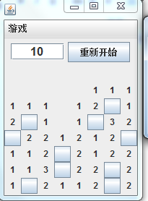
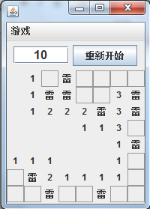
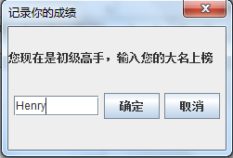
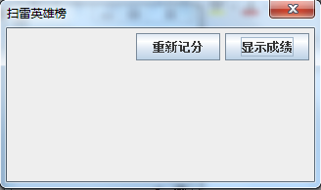
游戏结果

Slide 7
结论展望
编写代码之前的整体设计十分重要，包括接口、层次、模块之间解耦等。
充分利用JButton，JLabel、JFrame等Java库中丰富的框架设计类，可以轻松设计界面和触发事件。
提高编程能力，可以避免小bug的出现，本次大程仍然存在一些问题，比如地雷和用户标记的图标显示仍有问题，以及扫雷英雄榜的初始化存在问题，但是游戏的主体已经完成，也算是一个值得欣慰的结果吧。
在这次作业的基础上我对Java有了全新的认识，它强大而丰富的库将带给我们很多便利，也强大了它的功能，值得深入研究。

Slide 8
谢谢！

